Slide 1

בית הספר של החופש הגדול
מתמטיקה
כיתות ד
נושא השיעור:
משוואות

Slide 2


משחק- מהו הנעלם?
מי מסתתר כאן?
בונים חידות
פעילות פתיחה-
מי מסתתר כאן?

Slide 3


מי מסתתר כאן?
מצאו את ערכו של כל ציור
=
45
=
33
=
=

Slide 4



מי מסתתר כאן?
מצאו את ערכו של כל ציור
=
30
=
24
=
53
=
=
=

Slide 5



מי מסתתר כאן?
מצאו את ערכו של כל ציור
37
27
29
33
?
?
=
=
=

Slide 6




מי מסתתר כאן?
מצאו את ערכו של כל ציור
=
8
=
25
=
26
=
36
?
28
?
?

Slide 7



מי מסתתר כאן?
מצאו את ערכו של כל ציור
=
40
=
66
=
16
81
?
?
?
?
?

Slide 8
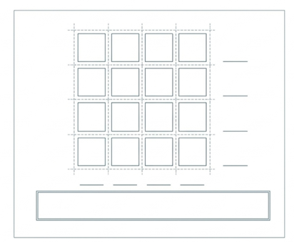
מי מסתתר כאן?
נסו לבנות לוחות חידה, בחרו מספר סמלים, שבצו בלוחות המצורפים, קיבעו את הסכומים, תנו לחברכם לנסות לפתור

Slide 9

מהו הנעלם?
מהלך המשחק:
1. ממנים שופט שאחראי על לוח הבקרה של המשחק מבלי שיתר המשתתפים יראו את הלוח.
2. מערבבים את הכרטיסים ומניחים אותם בערמה כשפניהם כלפי מטה.
3. כל משתתף (או זוג) מרים בתורו את הכרטיס שבראש הערימה ומבצע את המשימה.
4. השופט בודק בלוח הבקרה אם התשובה נכונה. אם כן - התשובה המתקבלת נרשמת בלוח התוצאות של המשתתף, והכרטיס מונח בצד. אם לא - הכרטיס עובר למשתתף הבא.
5. ממשיכים כך עד שלוח התוצאות של כל משתתף מתמלא.
6.מסכמים את התוצאות ומי שקיבל סכום גבוה יותר הוא המנצח.
כיתות: ד'
מספר משתתפים:
2 משתתפים + שופט
או 2 זוגות משתתפים (מאפשר דיונים בין בני הזוג) + שופט.
ציוד נדרש:
14כרטיסי משימות
לוח לרישום התוצאות לכל משתתף.
לוח בקרה לשופט.
מעובד מתוך: מרכז מורים ארצי למתמטיקה בחינוך היסודי, הפקולטה לחינוך, אוניברסיטת חיפה

Slide 10
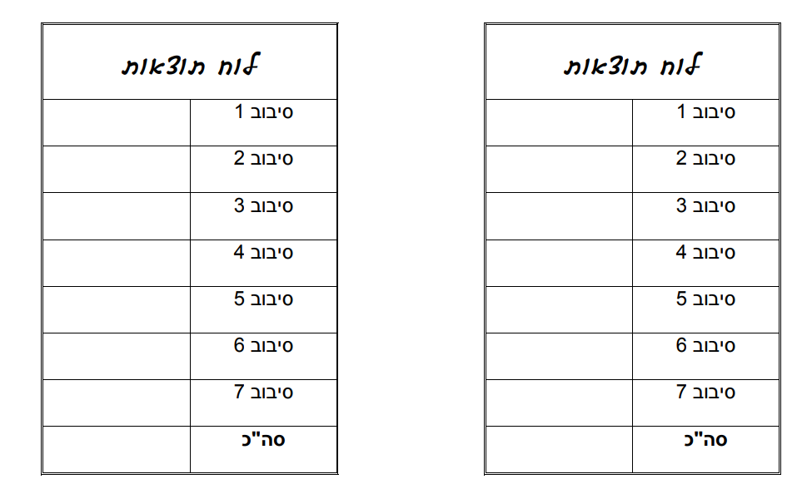
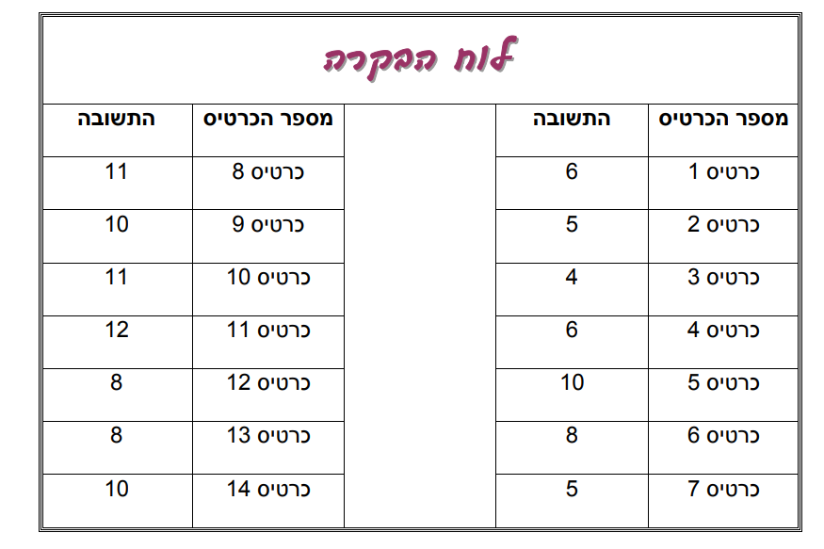
לוח תוצאות למשחק- מהו הנעלם?

Slide 11
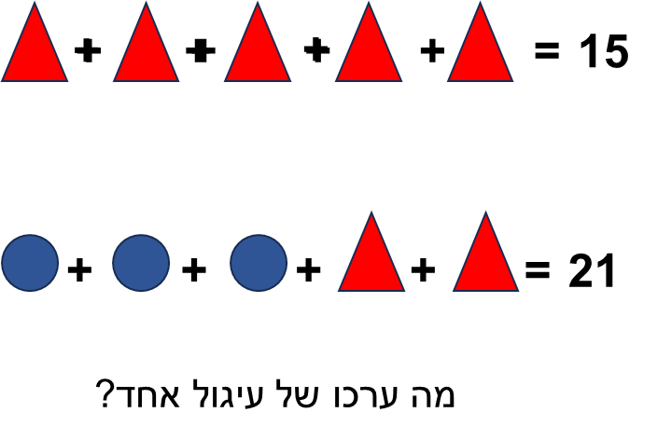
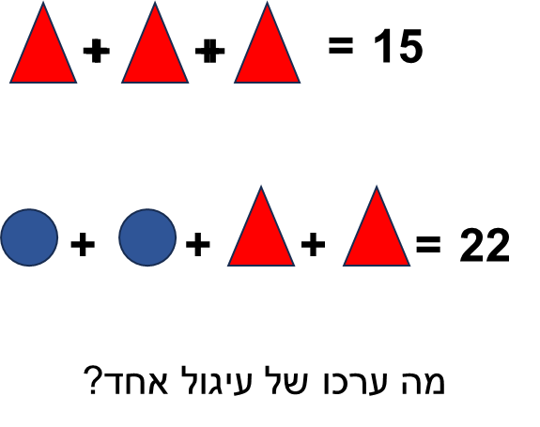
כרטיסי משימות למשחק- מהו הנעלם?
כרטיס מספר 2
כרטיס מספר 1

Slide 12
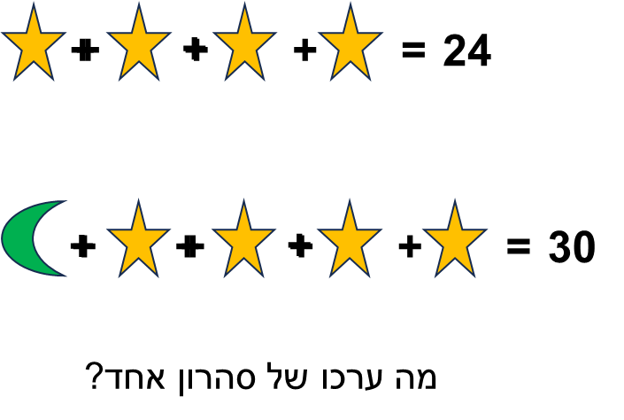
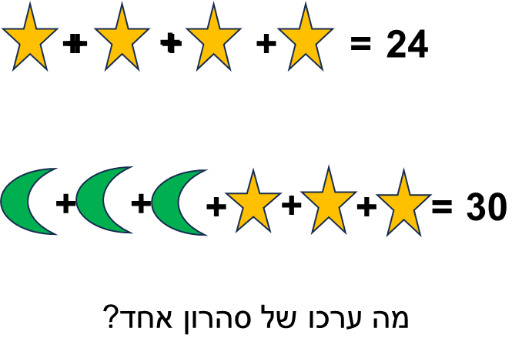
כרטיסי משימות למשחק- מהו הנעלם?
כרטיס מספר 4
כרטיס מספר 3

Slide 13
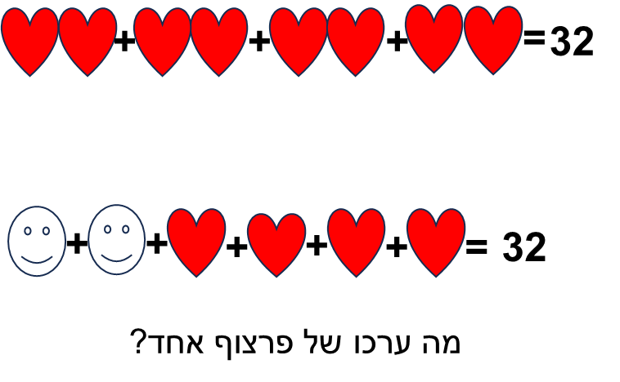
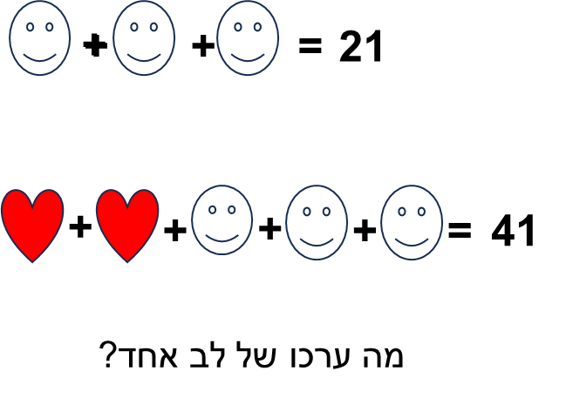
כרטיסי משימות למשחק- מהו הנעלם?
כרטיס מספר 6
כרטיס מספר 5

Slide 14
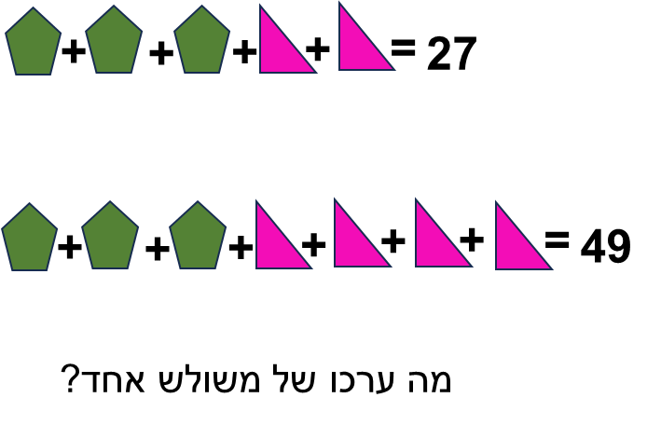
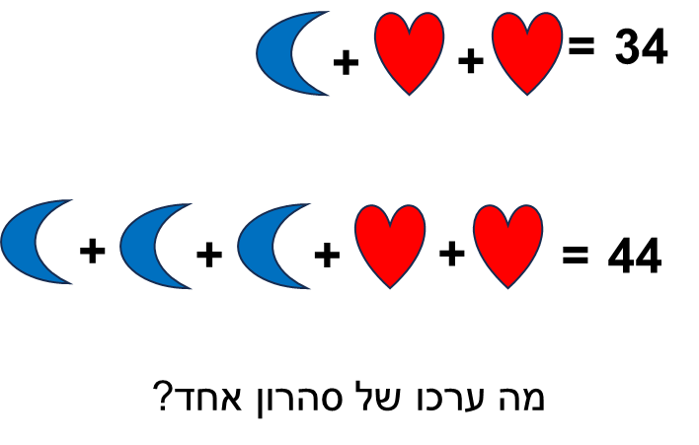
כרטיסי משימות למשחק- מהו הנעלם?
כרטיס מספר 8
כרטיס מספר 7

Slide 15
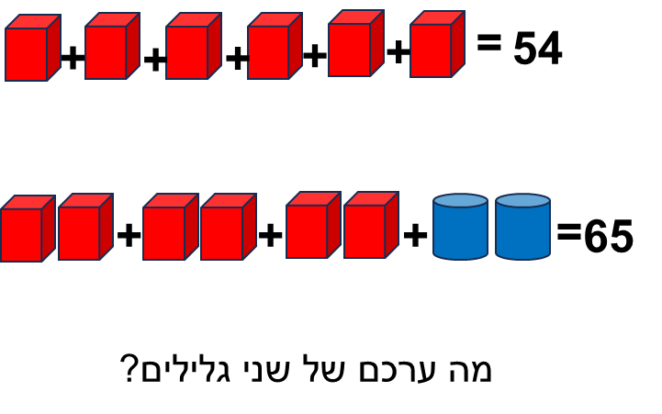
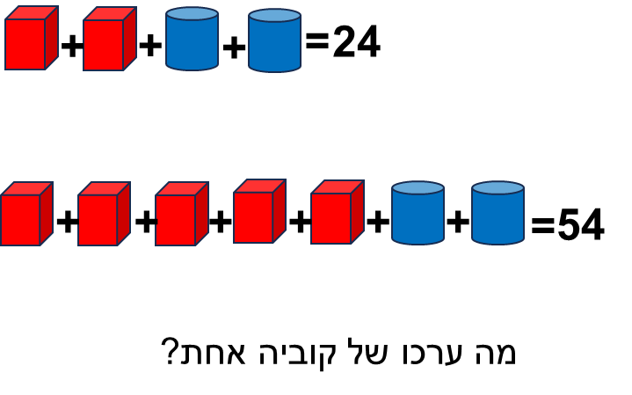
כרטיסי משימות למשחק- מהו הנעלם?
כרטיס מספר 10
כרטיס מספר 9

Slide 16
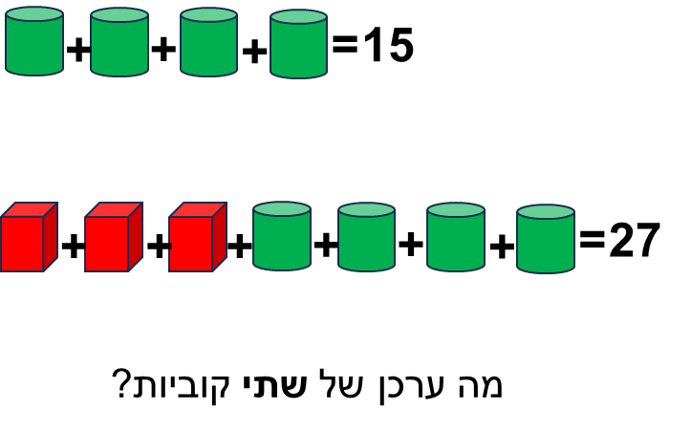
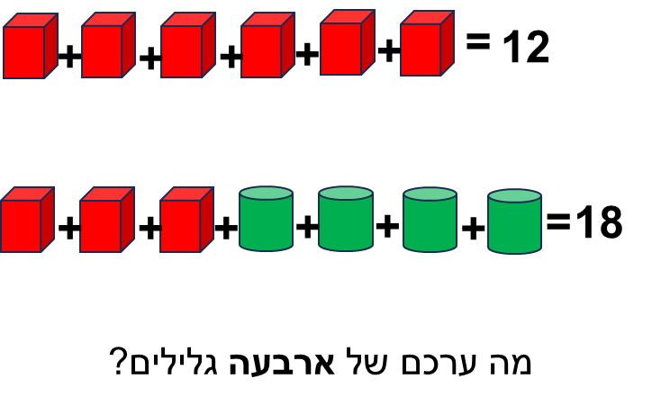
כרטיסי משימות למשחק- מהו הנעלם?
כרטיס מספר 12
כרטיס מספר 11

Slide 17
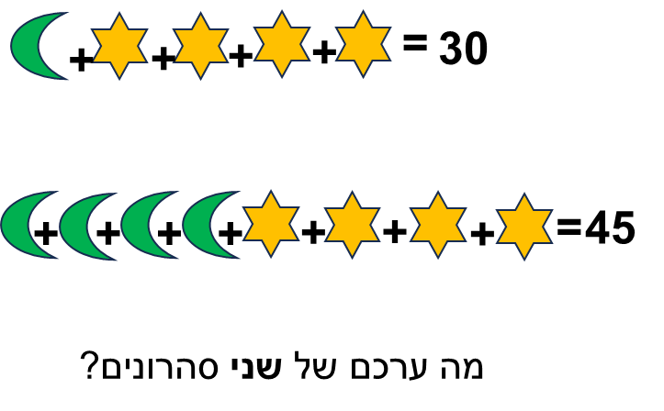
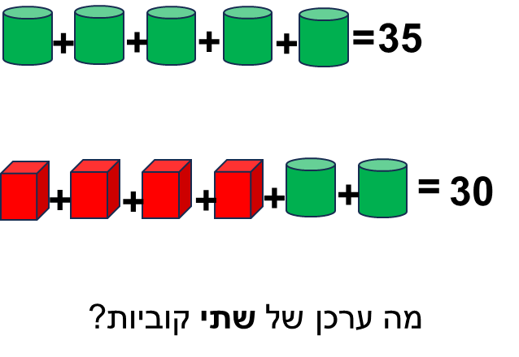
כרטיסי משימות למשחק- מהו הנעלם?
כרטיס מספר 14
כרטיס מספר 13

